Slide 1
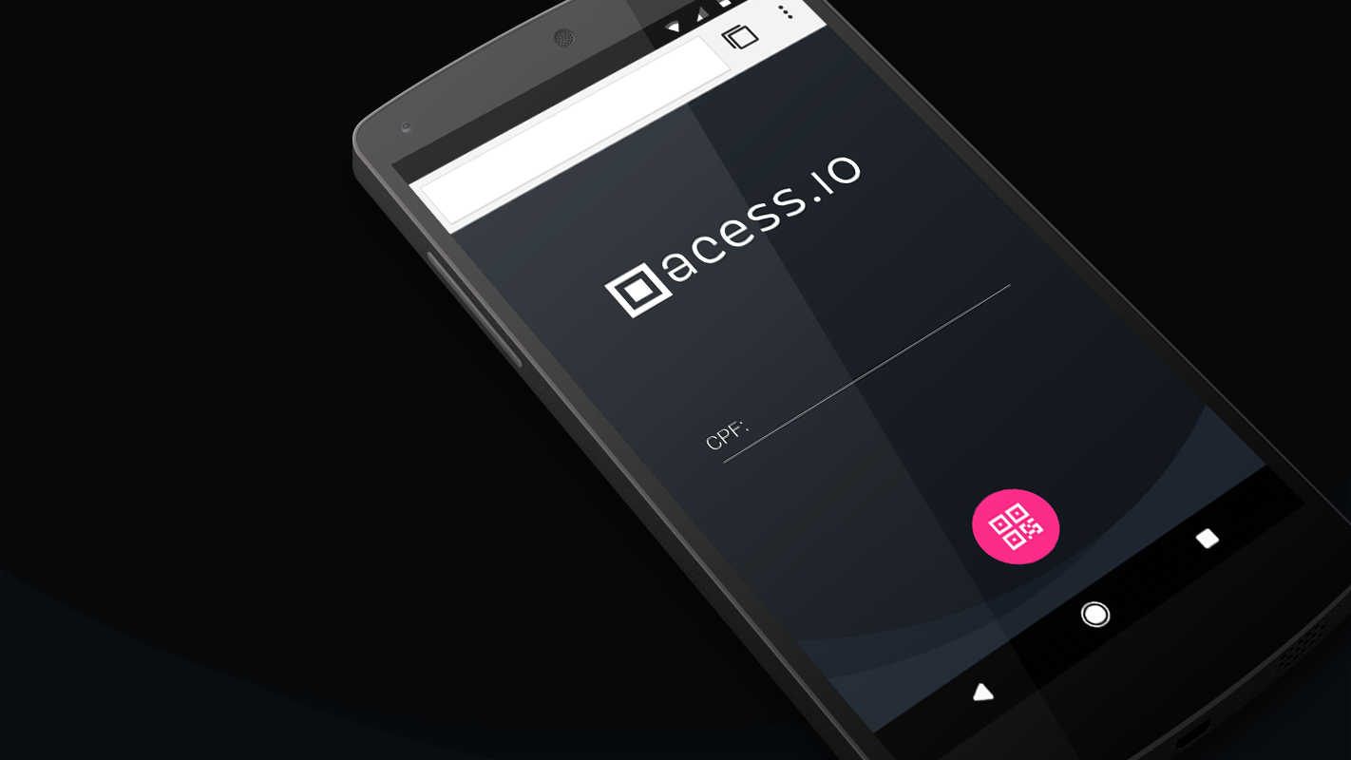
IHC
Professor:
Thiago Gianinni
Alunos:
Artur Guedes
Gabriel Aparício
Fellipe Pinho

Slide 2
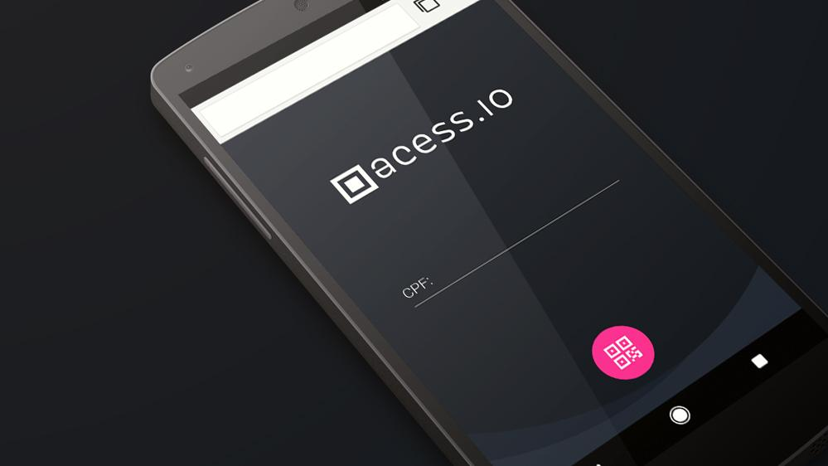
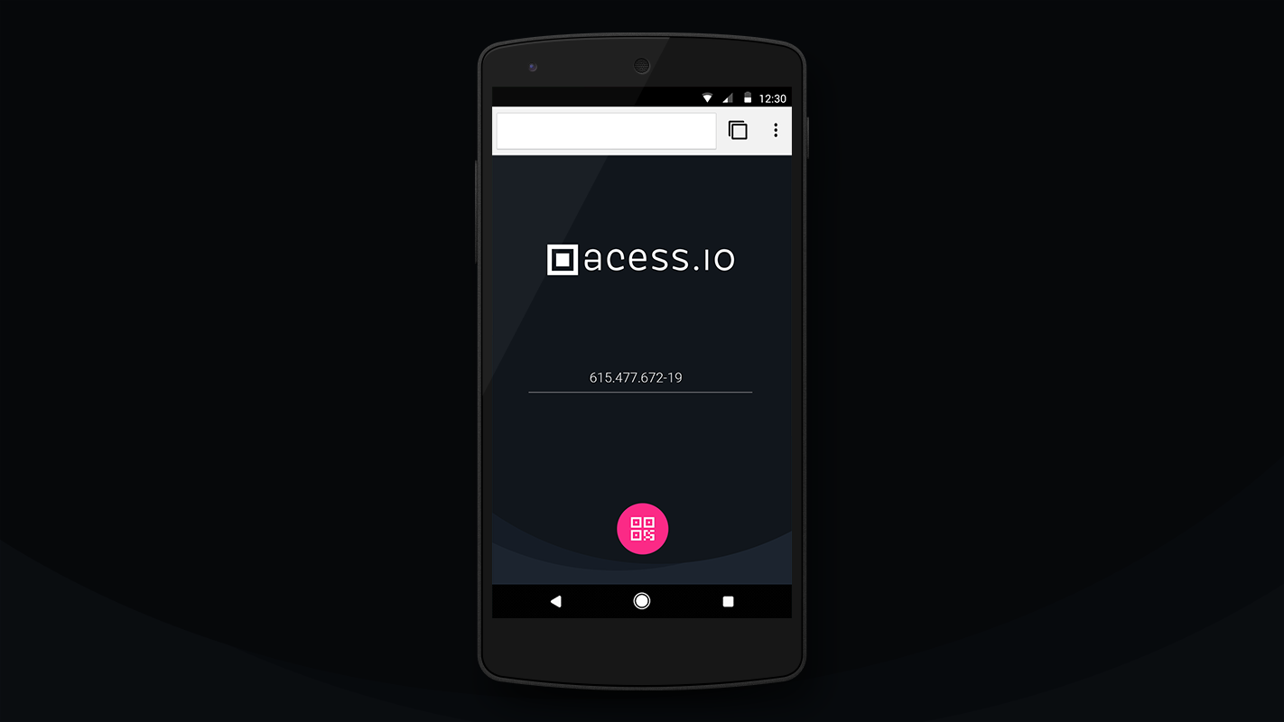
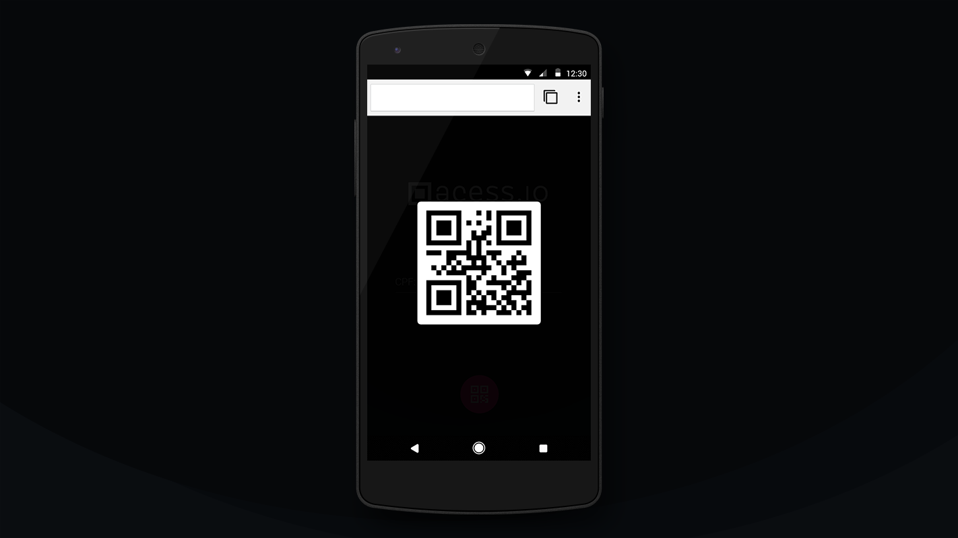

Slide 3
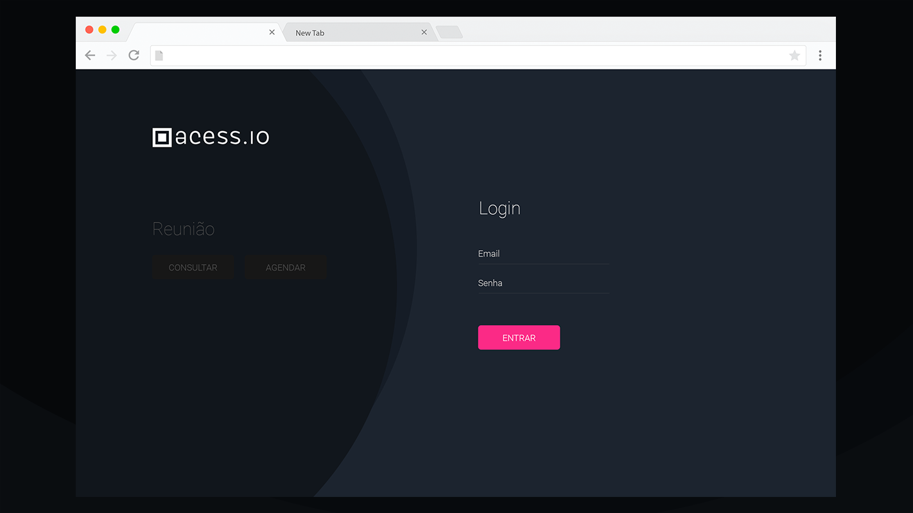

Slide 4
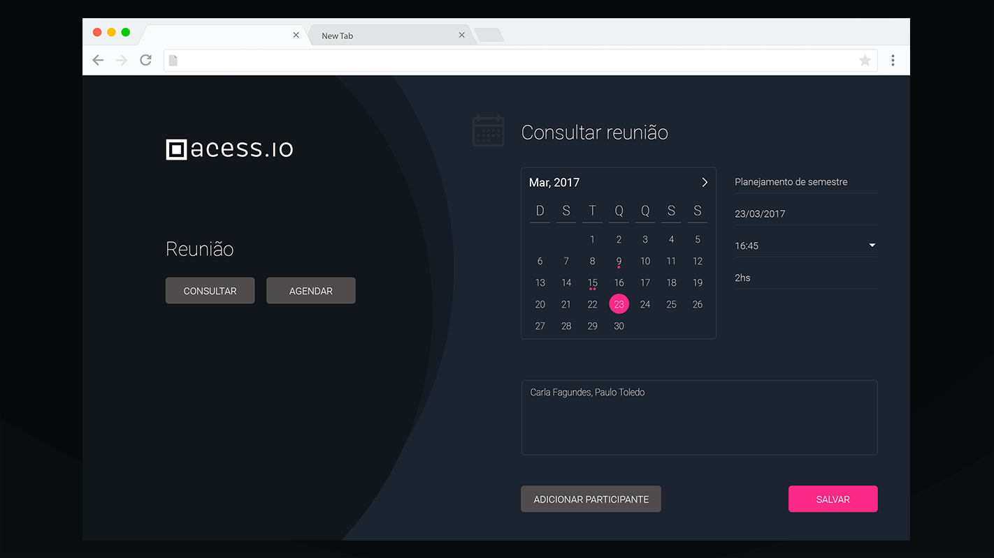

Slide 5
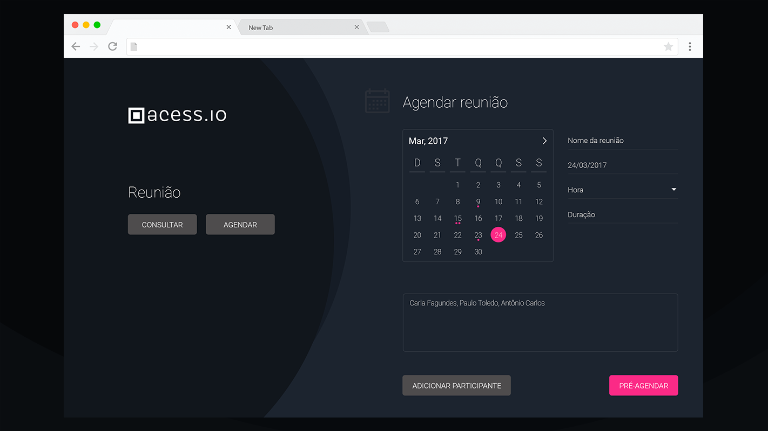
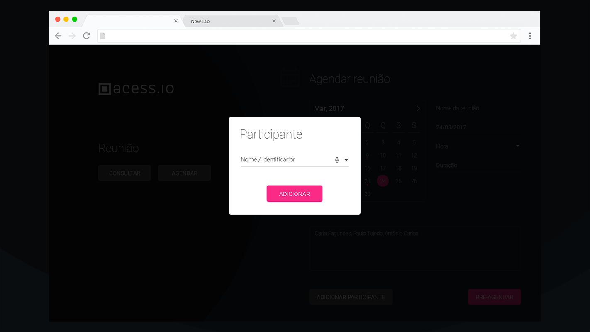
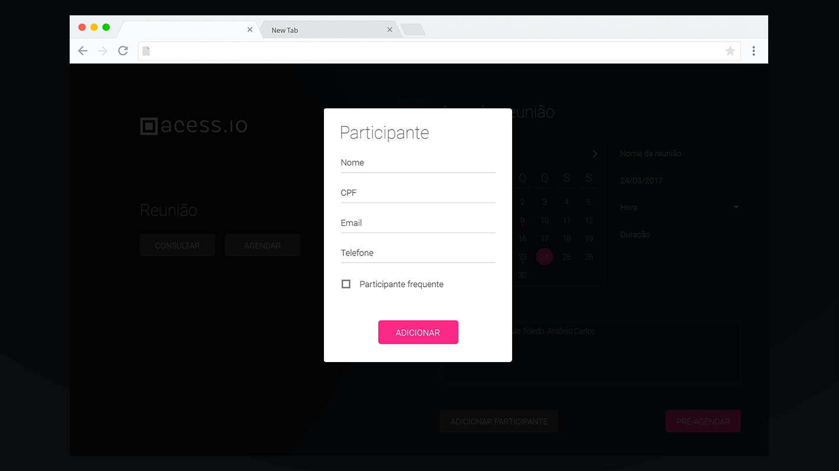
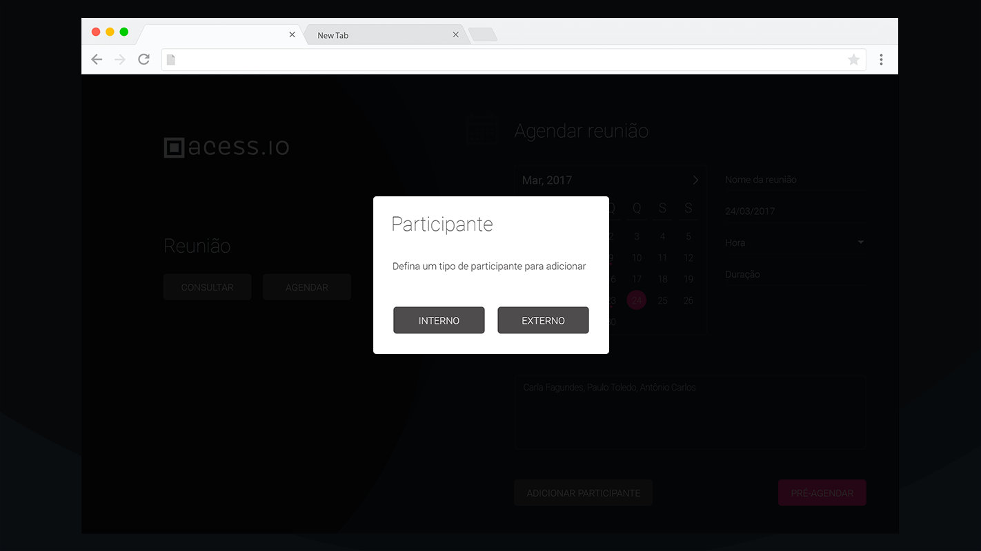

Slide 6

S - Secretária
Diretamente
Indiretamente
S
Cadastrar Reunião
S
Verificar Calendário
S
Consultar Reunião
S
Consultar App
S
Inserir Informações

Slide 7
D - Dispositivo (app)
T - Totem
R- Roleta
Diretamente
Indiretamente
T
Gerar QRCode
T
Emitir Cartão
D
Notificar o usuário
R
Validar QRCode

Slide 8
A - Antônio
D - Dispositivo (app)
R - Roleta
S - Secretária
Diretamente
Indiretamente
A
Confirma informações
D
Envia requisição
S
Consulta notificação
R
Validar requisição

